Slide 1
„Információvédelem menedzselése” LXXVIII. Szakmai Fórum Budapest, 2017. november 15.
Bevezető gondolatok
Gasparetz András
Hétpecsét Információbiztonsági Egyesület, elnök
www.hetpecset.hu
Notes:
Információvédelem Menedzselése LVI. Szakmai Fórum

Slide 2
HÉTPECSÉT INFORMÁCIÓBIZTONSÁGI EGYESÜLET
2001-től óta „Értékteremtő munkacsoport”
MagiCom + Szenzor + magánszemélyek
BS7799 szabvány fordítás
oktatási tematikák készítése
2004-ben 12 magánszemély megalakítja a
Hétpecsét Információbiztonsági Egyesületet
Céljaink:
az információs társadalom biztonságának támogatása
az információvédelem kultúrájának és ismereteinek terjesztése, a tudatosság kialakítása
információvédelmi szakmai műhely létrehozása
A fórum résztvevők véleménye:
„hosszú és ismétlődő a bevezető”
Az új résztvevők a bevezető fóliákon
ismerkedhetnek meg az Egyesülettel
2
Notes:
Információvédelem Menedzselése LVI. Szakmai Fórum

Slide 3
A HONLAP: www.hetpecset.hu
Muzsikál a honlap:
A hírfigyelés nyilvános és kereshető:
- … incidensek 78
- … a jogban és szabványokban 45
- Egyéb … események, háttéranyagok 104
ÖSSZESEN 227
Slágerlista 2017:
Kiberháború: ez még csak a melegítés
IT biztonság közérthetően: új, ingyenes tankönyvet tesz hozzáférhetővé az NJSZT
Adatvédelem: extra-bírság jön → Adatvédelmi rendelet: a GDPR elől nincs menekvés
Kirúgták a rendszergazdát
Megszólalt a veszprémi hacker
Notes:
Az egyik változás, hogy míg a jelenlegi szabályozás lehetővé teszi, hogy a személyes adatokat kezelő vállalkozások anonimizált (névtelenné tett) módon megtartsák az ügyféladatokat azután is, hogy az adatok kezelésére feljogosító jogviszony megszűnt, addig az új javaslat ezek végleges és helyreállíthatatlan törlésére kötelezné őket.
A javaslat jelzi, hogy a személyes adatok törlésének kötelezettségét az uniós hatóságok egyre komolyabban veszik. Így a jövő évtől komoly büntetésre számíthatnak azok a vállalkozások, amelyek úgy selejteznek le adathordozókat – szervereket, számítógépeket vagy éppen mobiltelefonokat –, hogy azokon rajta maradnak az ügyfeleik vagy munkatársaik adatai. Ugyanez igaz a szervizeléssel foglalkozó cégekre: nem kezelhetik a meghibásodott eszközökön található személyes adatokat.
Az új módosító javaslat megtiltaná emellett az úgynevezett hátsó ajtók (backdoor) használatát is. A szoftverfejlesztők, eszközgyártók gyakran olyan lehetőségeket építenek be a kódba, melyeken keresztül beléphetnek az adott terméket használó személy gépére, eszközére – ez a hátsó ajtó. Ezt az Egyesült Államokban a nemzetvédelmi jogszabályok lehetővé teszik, de az Európai Unió más politikát követ.

Slide 4
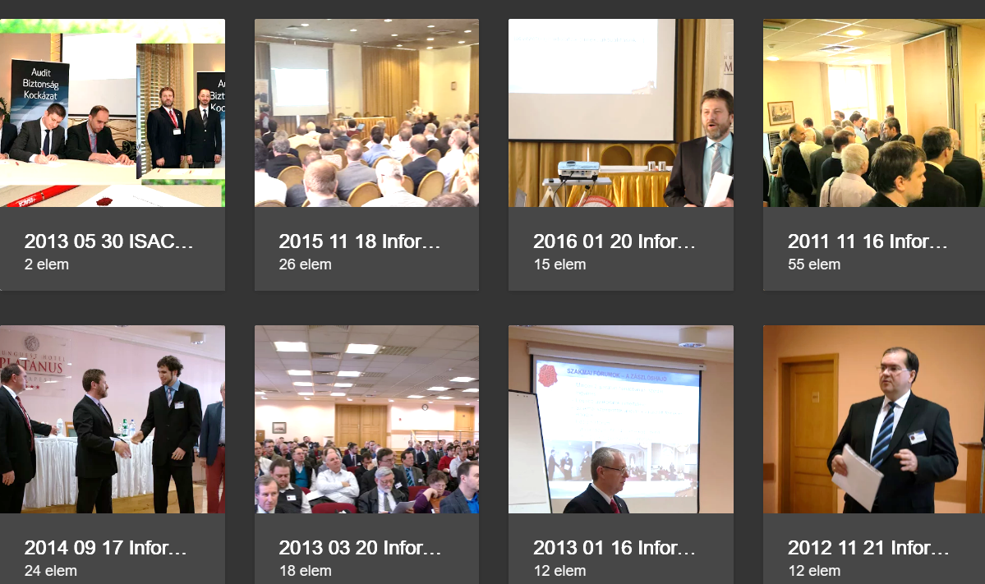
A HONLAP: www.hetpecset.hu
225tag
2014-ig
42 album
885 fénykép
A honlapon 20 album

Slide 5
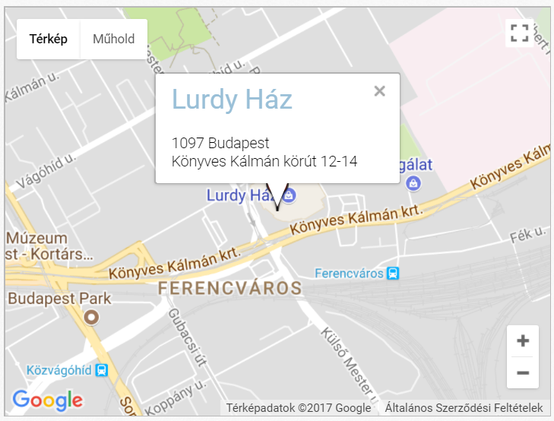
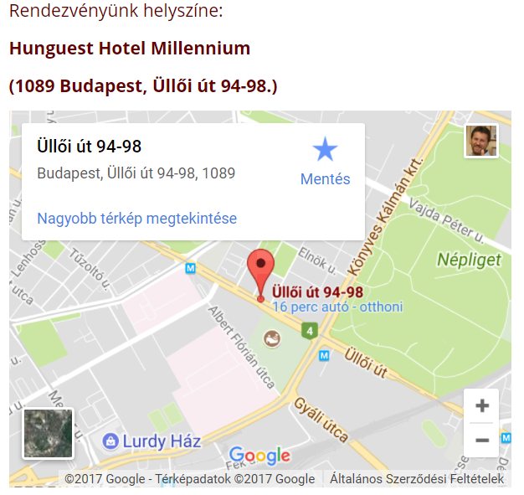
2018 januártól új helyszín
Lurdy Konferenciaközpont 4. Terem, 280m2
2018. január 17. szerda
2018. március 07. szerda
2018. május 16. szerda
2018. szeptember 19. szerda
2018. november 21. szerda

Slide 6
MAI PROGRAM
6
Notes:
Információvédelem Menedzselése LVI. Szakmai Fórum

